Slide 1
4.1 R^{n}的基及向量关于基的坐标
定义4.1 设有序向量组B＝{β₁, β₂,☹, β_{n}} ⊂R^{n}，若 B线性
无关，且 R^{n} 中任意一个向量 α 均可以由 B线性表示为
α =a₁β₁ + a₂β₂ +☹+ a_{n}β_{n}
则称 B是R^{n} 的一组基（或基底），有序数组(a₁, a₂,☹,a_{n})是
向量α关于基B（或在基B下）的一组坐标(坐标向量),记作
α_{B}= (a₁, a₂,☹,a_{n}) 或 α_{B}= (a₁, a₂,☹,a_{n})^{T}
R^{n} 的基不是唯一的，而α在给定基下的坐标是唯一确定的。
R^{n} 中n个单位向量组成的基称为自然基。
在 R³ 中，α =a₁ i + a₂ j + a₃k ，向量(a₁, a₂, a₃) 是α关于自
然基{ i, j, k} 的一组坐标。R^{n}中的向量α =(a₁, a₂,☹,a_{n})^{T} 也
是 α 关于自然基 B={e₁, e₂,☹, e_{n}}的坐标 α_{B}

Slide 2
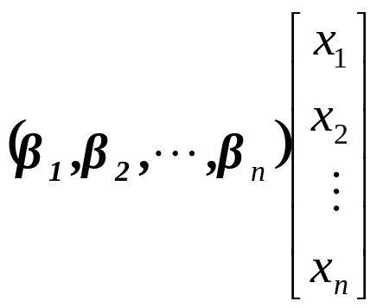
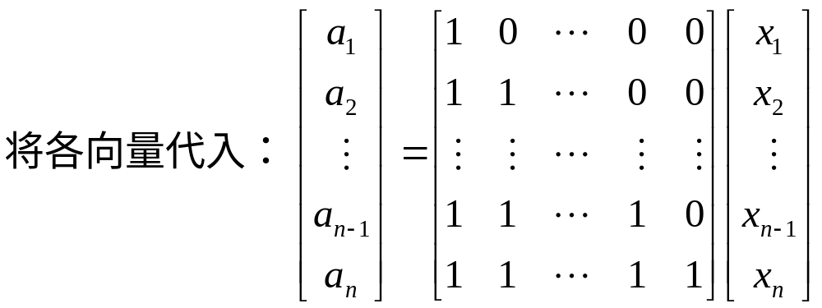
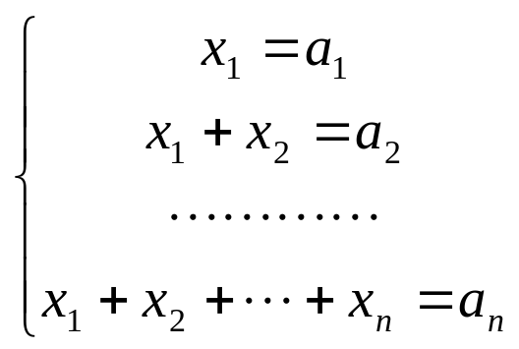
例1 R^{n} 有一组基B = {β₁, β₂,☹, β_{n}}，其中
β₁ =(1, 1,☹,1), β₂ = (0, 1,☹,1),☹, β_{n} = (0, 0,☹, 1)
求α = (a₁, a₂,☹, a_{n}) 在基 B下的坐标。
解 设α_{B} = (x₁, x₂,☹, x_{n})^{T}，即
α = x₁β₁+x₂β₂ +☹+ x_{n}β_{n}=
即
解这个方程组，得
x₁ = a₁, x₂ = a₂ − a₁, … ,
x_{n} = a_{n}−a_{n-1}
所以，α 在基 B下的坐标为α_{B}=（a₁, a₂ − a₁, … , a_{n}−a_{n-1} ）^{T}。

Slide 3
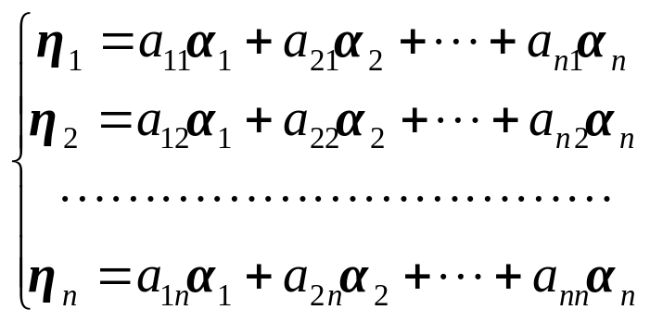
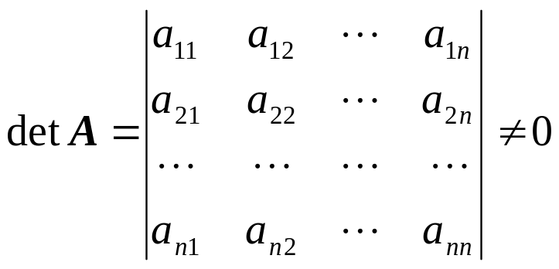
定理4.1 设 B₁={α₁, α₂,☹, α_{n}}是R^{n}的一组基, 且
则 η₁, η₂,☹, η_{n}
线性无关的充要条件是

Slide 4
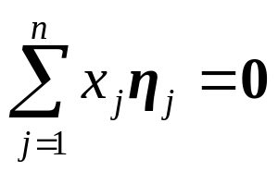
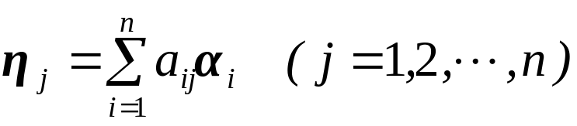
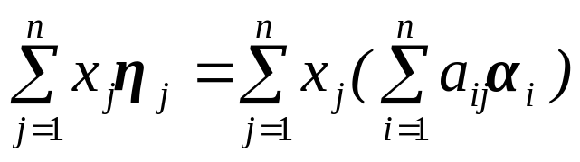
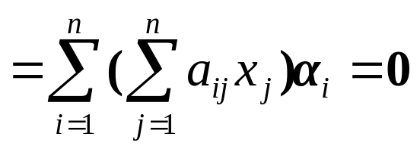
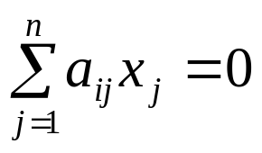
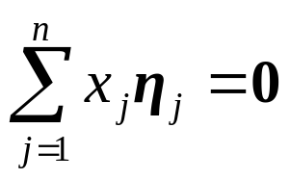
证: η₁, η₂,☹, η_{n}线性无关
的充要条件是
只有零解
由
及
因α₁, α₂,☹, α_{n}线性无关，α_{i} 的系数全为零,
(i=1,☹,n)
只有零解即
只有零解 ⇔ |A| ≠ 0。

Slide 5
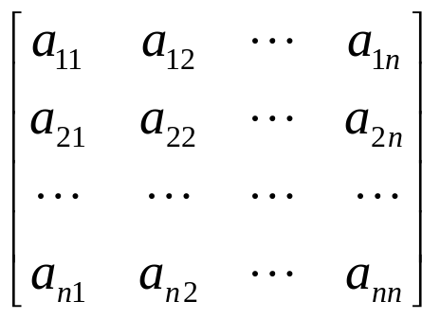
定义4.2 两组基B₁=(α₁, α₂,☹, α_{n})和B₂=( β₁, β₂,☹, β_{n}) 的关系，用矩阵的形式表示为
(β₁, β₂,☹, β_{n})=(α₁, α₂,☹, α_{n})
矩阵A=(a_{ij})_{n×n}叫做基B₁变为基B₂的变换矩阵(或称过渡矩阵) 。
过渡矩阵A是可逆的。 A 的第 j 列是 β_{j} 在基{α₁, α₂,☹, α_{n}}
下的坐标。
定理4.2 设基B₁变为基B₂的变换矩阵为A ，向量 ξ 在B₁ ,B₂下的坐标分别为
则
A y=x 或 y= A⁻¹x
证：由已知条件
ξ =x₁ α₁ + x₂ α₂ +☹+ x_{n} α _{n}= y₁ β₁ + y₂ β₂ +☹+ y_{n} β_{n}

Slide 6
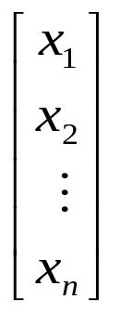
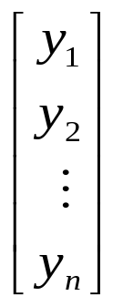
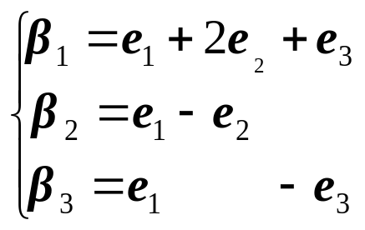
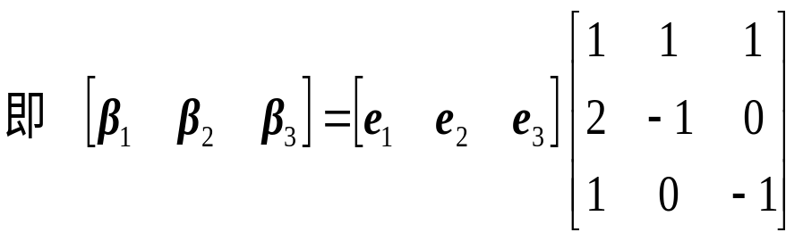
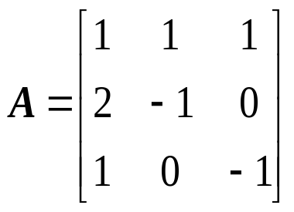
ξ = (α₁,☹, α_{n})
= (β₁,☹, β_{n})
= ((α₁,☹, α_{n}) A）
(β₁,☹, β_{n})= (α₁,☹, α_{n}) A
代入
由于 ξ 在基 B₁= (α₁,☹, α_{n})下的坐标是唯一的，所以
x= A y 或 y=A⁻¹ x
例2 已知 B₂= {β₁, β₂, β₃}是R³一组基， β₁=(1, 2, 1)^{T} ,
β₂=(1, −1, 0)^{T}, β₃=(1, 0, −1)^{T}。求 R³ 的自然基B₁={e₁, e₂, e₃}到基B₂的过渡矩阵A。
解: 由
即得自然基B₁到基B₂的过渡矩阵
A 是β₁, β₂, β₃按列排成的矩阵。

Slide 7
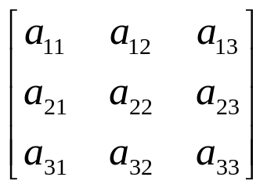
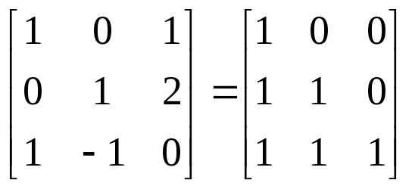

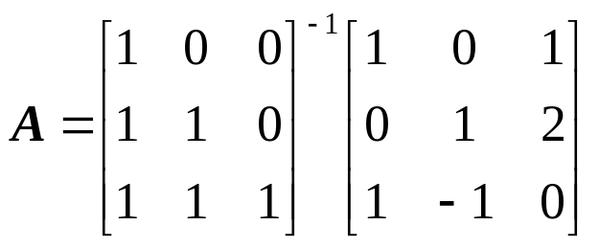
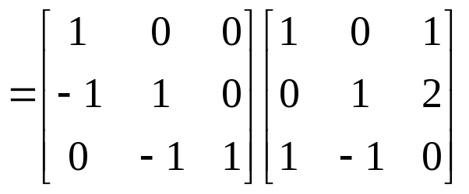
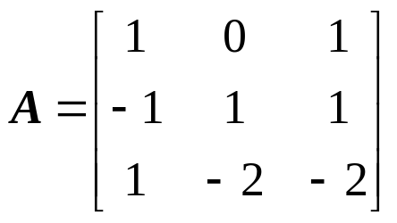
例3 已知R³的两组基B₁={α₁, α₂, α₃}, B₂={β₁, β₂, β₃} 为
α₁=(1, 1, 1)^{T}, α₂=(0, 1, 1)^{T}, α₃=(0, 0, 1)^{T}
β₁=(1, 0, 1)^{T}, β₂=(0, 1, −1)^{T}, β₃=(1, 2, 0)^{T}
(1) 求基 B₁到基 B₂的过渡矩阵A; (2) 已知ξ在基 B₁下的坐标为x=(1, −2, −1)^{T}，求ξ在基B₂下的坐标y 。
解(1) 设
(β₁, β₂, β₃) = (α₁, α₂, α₃)
即
为所求的过渡矩阵

Slide 8
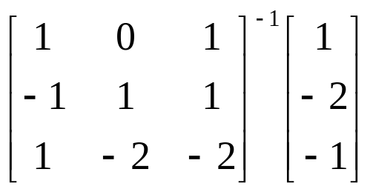
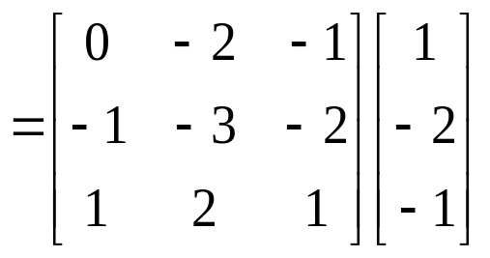
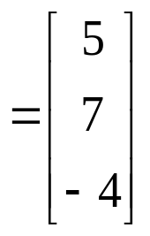
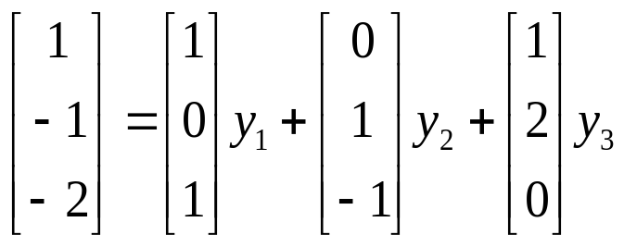
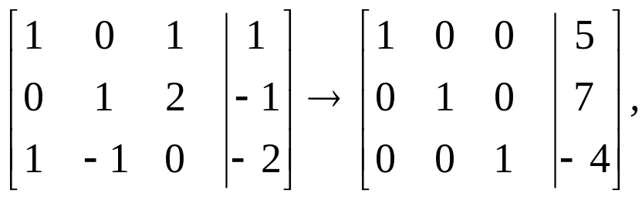
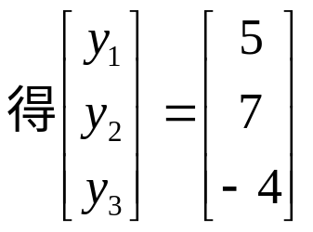
解(2) 方法1
ξ在基 B₂下的坐标 y ，由定理 4.2得
y=A⁻¹ x=
方法2 已知 ξ 在基 B₁下的坐标为 x=(1, −2, −1)^{T}，即
ξ = α₁ −2 α₂ − α₃=(1, −1, −2 )^{T}
ξ在基 B₂下的坐标为 y，则
ξ = y₁ β₁ + y₂ β₂ +☹+ y_{n} β_{n}
即
求解

Slide 9


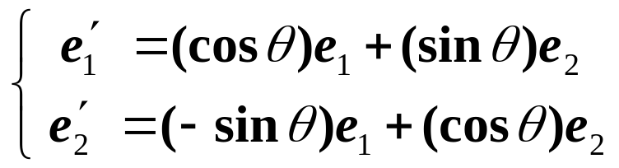


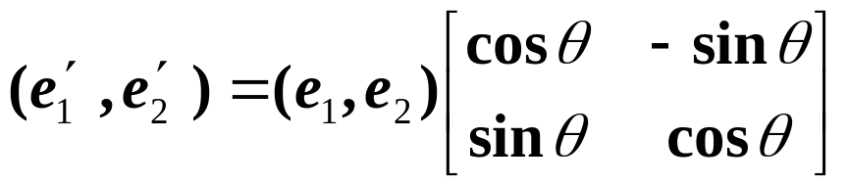








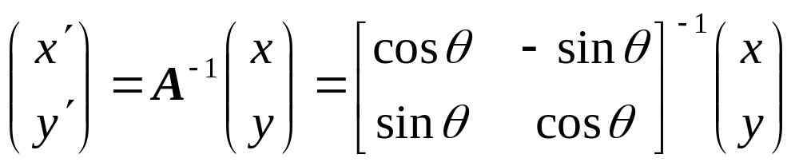
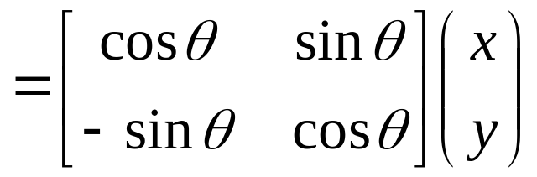
在平面直角坐标系中，坐标轴旋转的坐标变换公式
将坐标系Oxy绕原点O按逆时针方向旋转θ角,得 , Oxy的
自然基B₁={e₁,e₂}={(1,0),{0,1}}
变换为 的基B₂=
由图得
y
y
P( )
P(x,,y)
即
θ
o
θ
o
x
x
基B₁ 变为基B₂ 的变换矩阵A.
设点P在基B₁和B₂下的坐标分别为(x ,y)和( ) ，则

